Slide 1
Septembre 2022

Slide 3
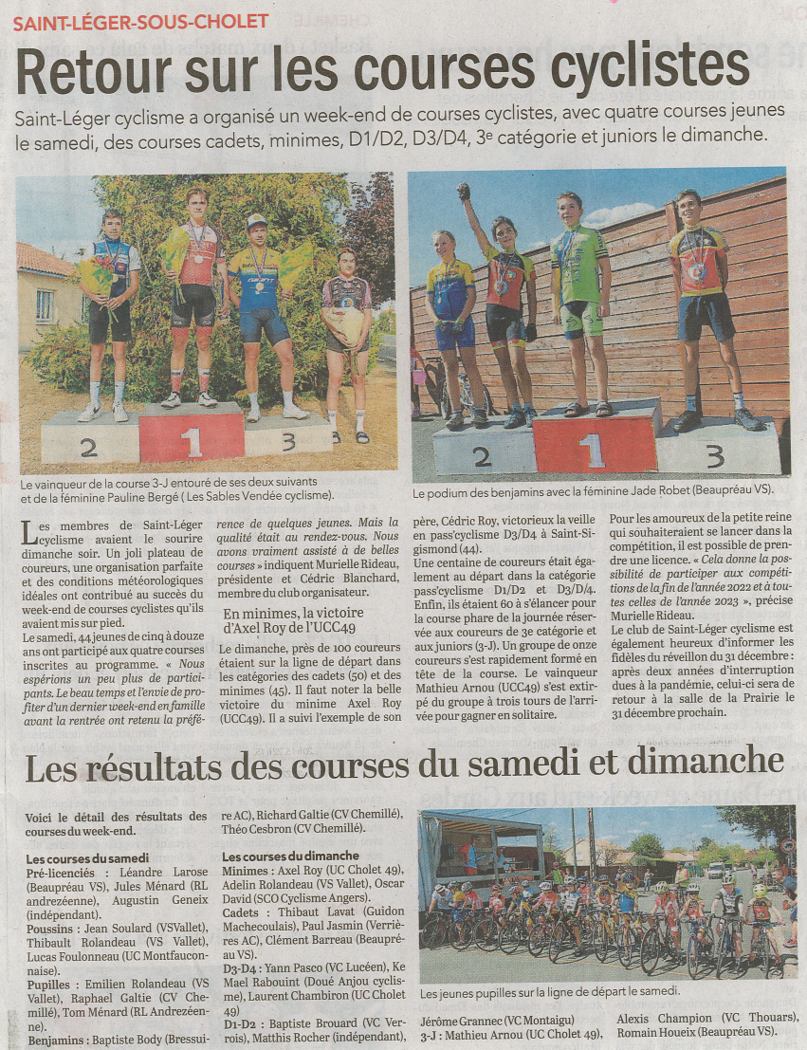
2 septembre 2022

Slide 4
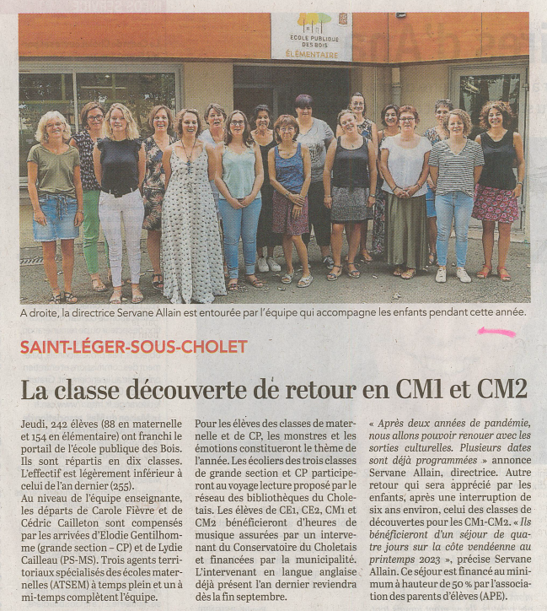
3 septembre 2022

Slide 5
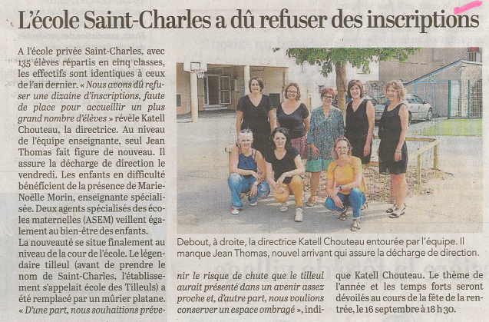
3 septembre 2022

Slide 6
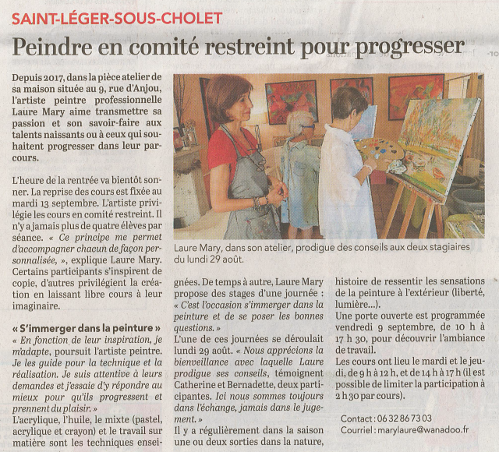
6 septembre 2022

Slide 7
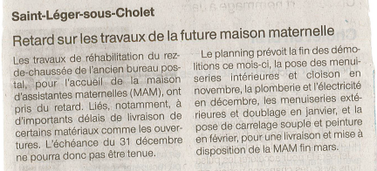
8 septembre 2022

Slide 8
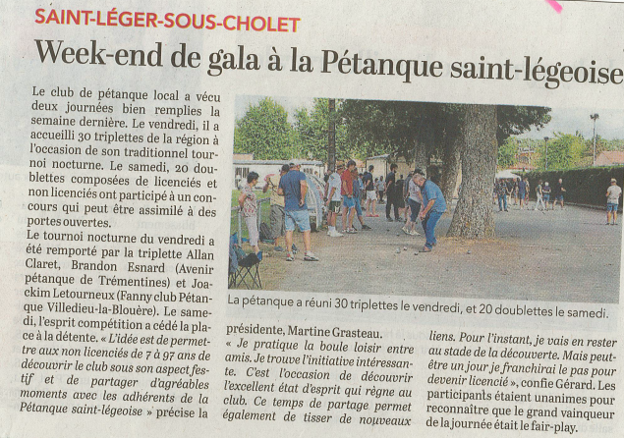
9 septembre 2022

Slide 9
20 septembre 2022

Slide 10
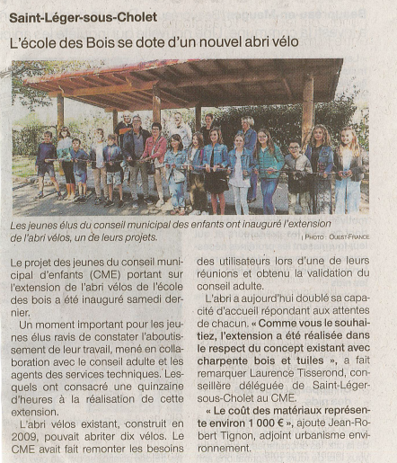
21 septembre 2022

Slide 11
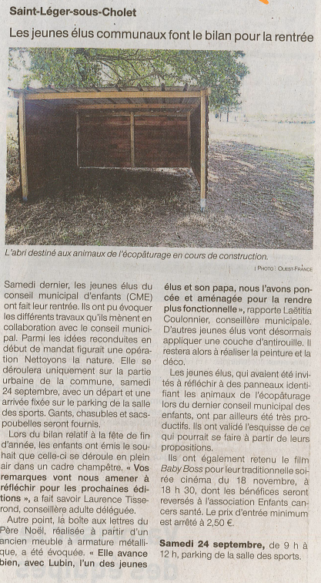
23 septembre 2022

Slide 12
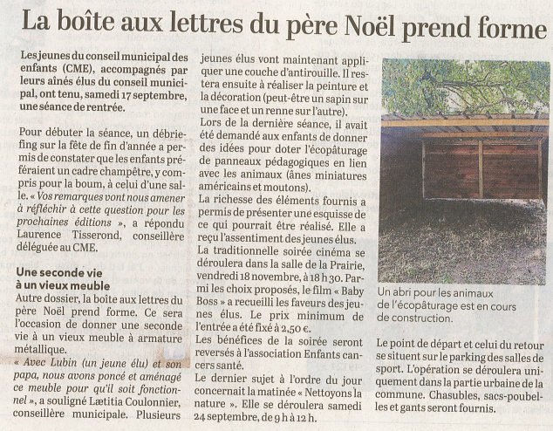
23 septembre 2022

Slide 13
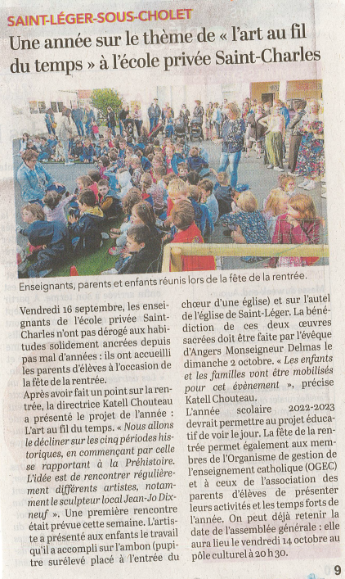
24 septembre 2022

Slide 14
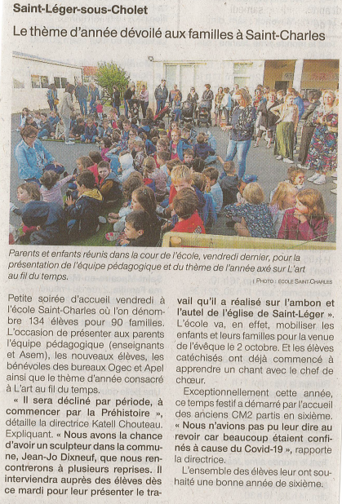
24-25 septembre 2022

Slide 15
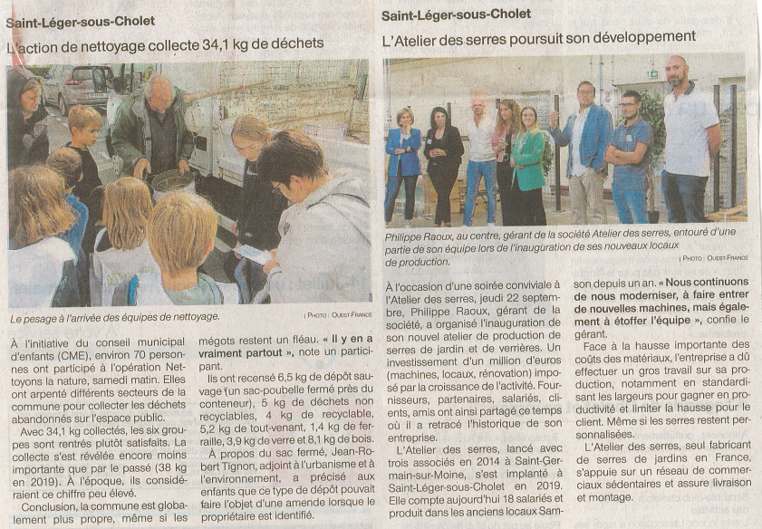
27 septembre 2022

Slide 16
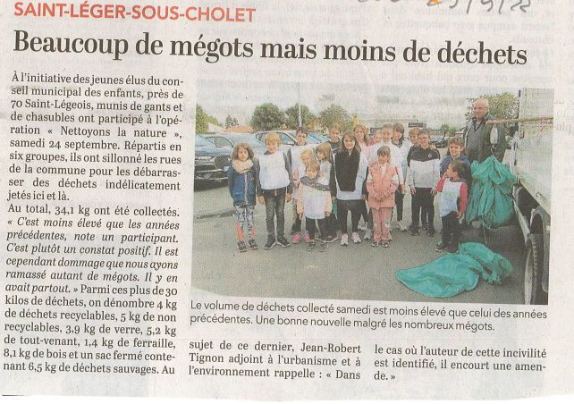
29 septembre 2022

Slide 17
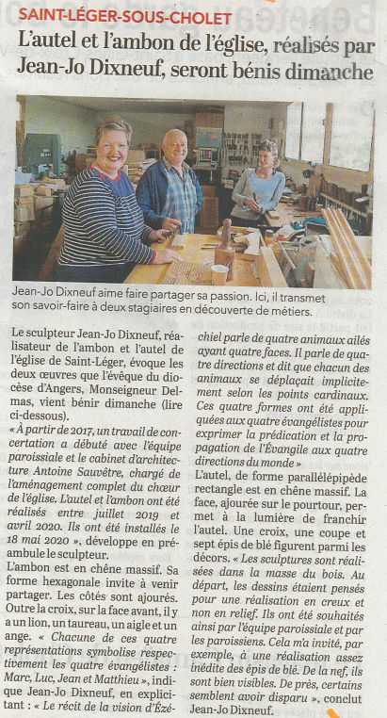
30 septembre 2022

